Slide 1
Детский сад № 59

Slide 2
ТРЕТИЙ МОДУЛЬ

Slide 3
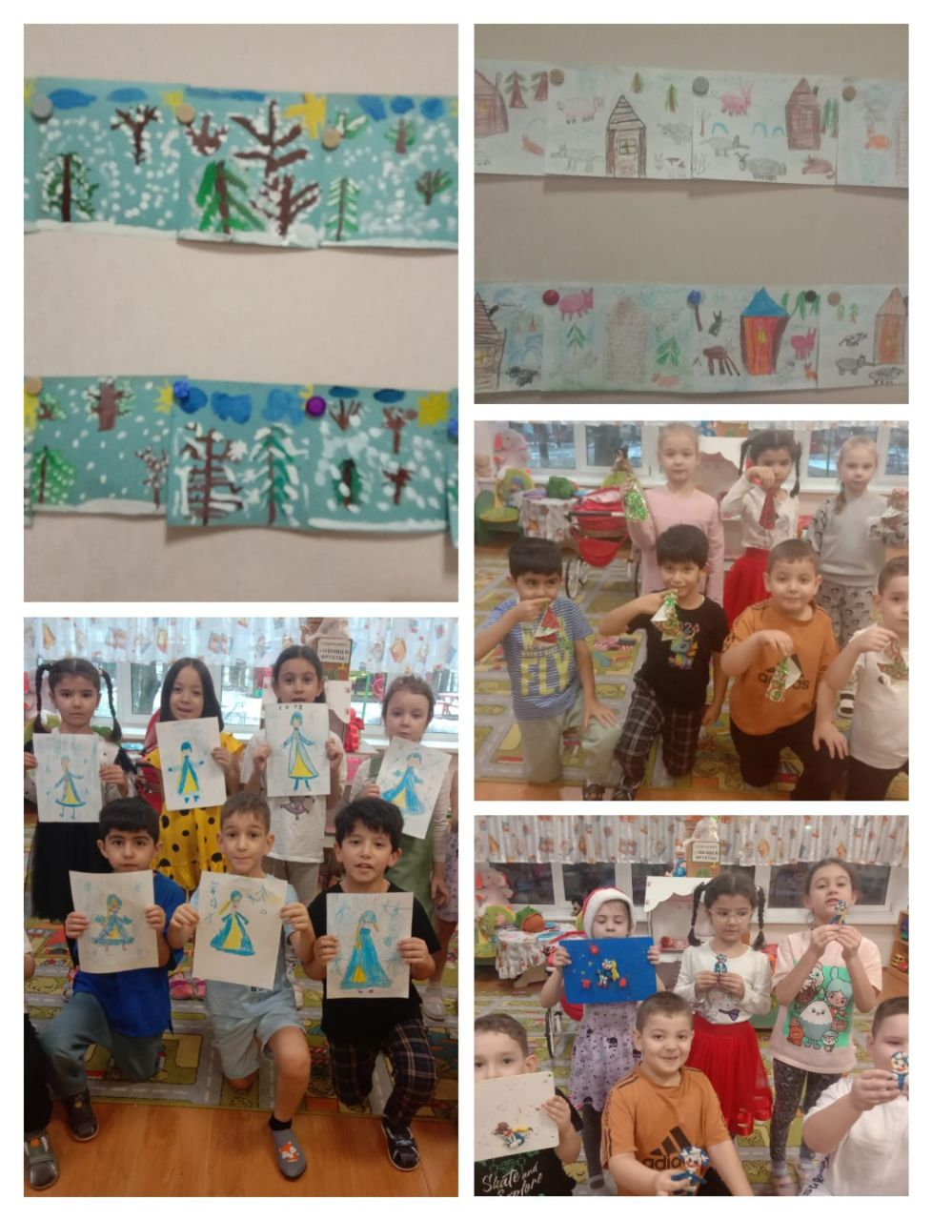
25.11.2024-01.12.2024
Книга – лучший друг!
Сказки в рисунках

Slide 4
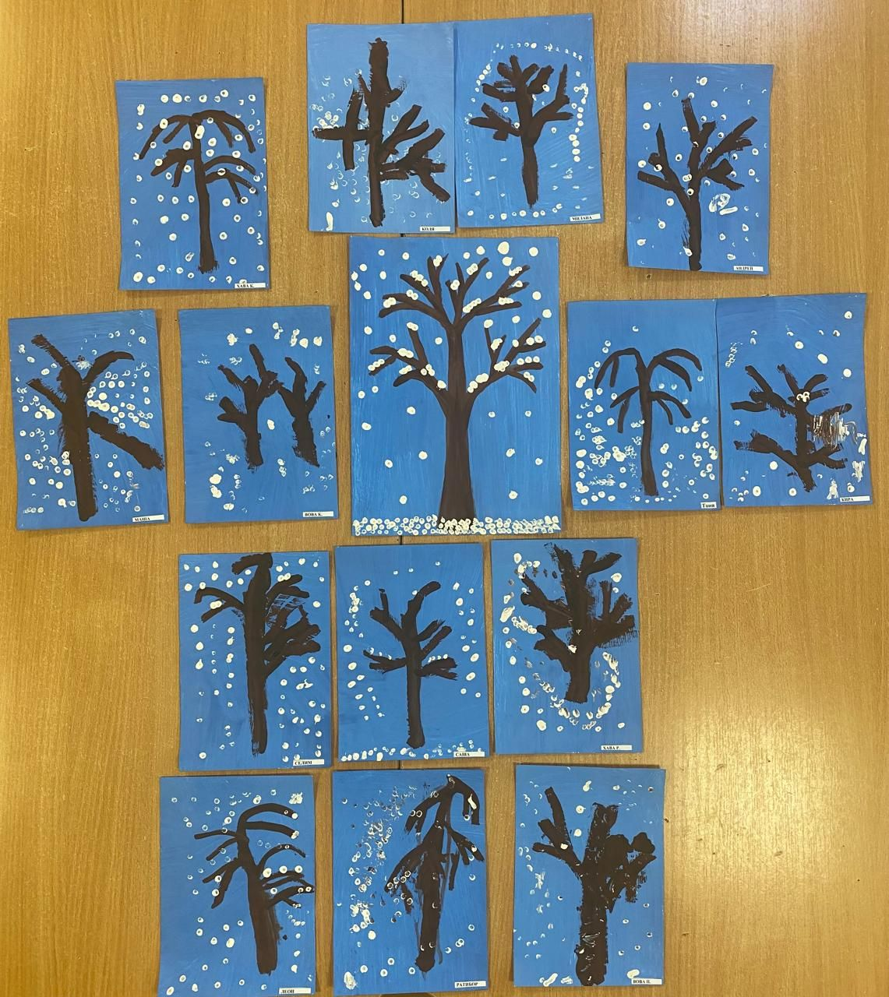
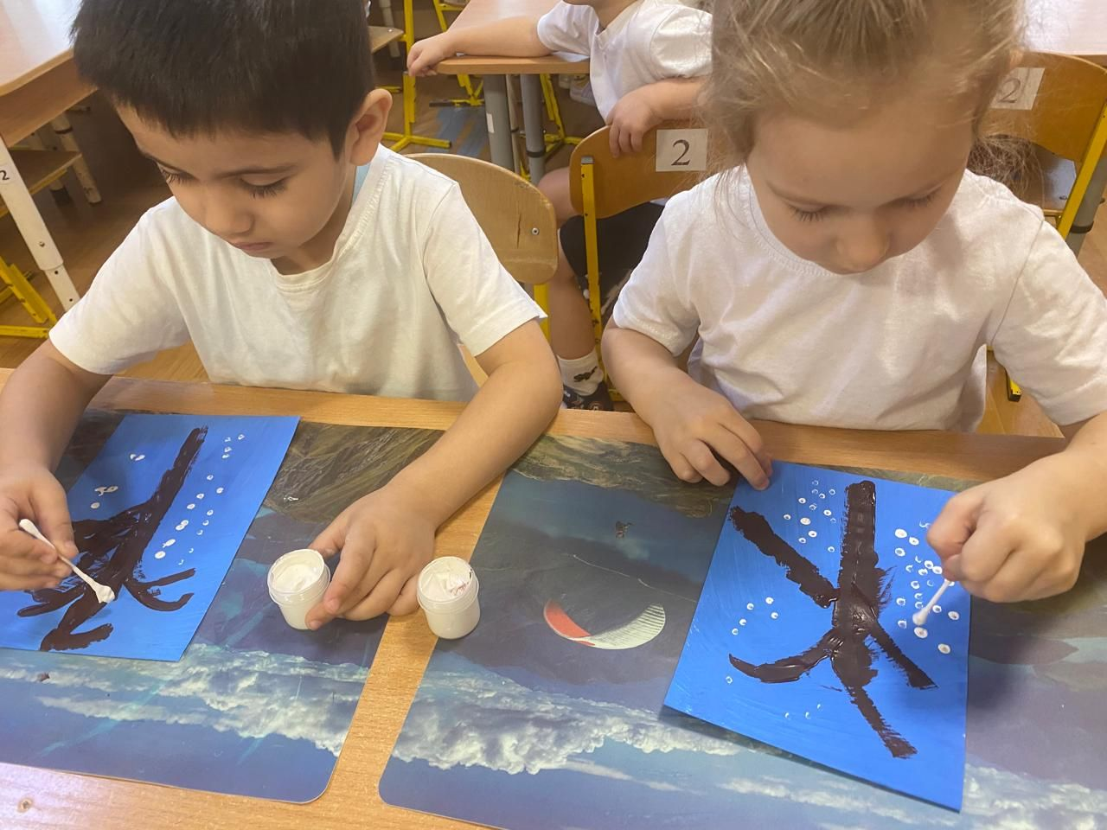
02.12.2024-08.12.2024
Творческая лаборатория
Наши руки творят чудеса

Slide 5
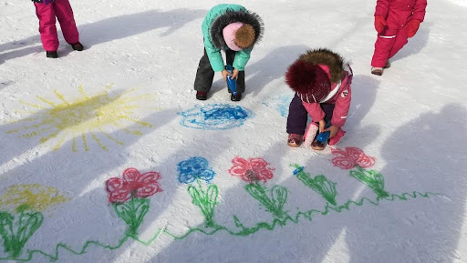
09.12.2024-15.12.2024
Спортивная карусель
На свежем воздухе

Slide 6
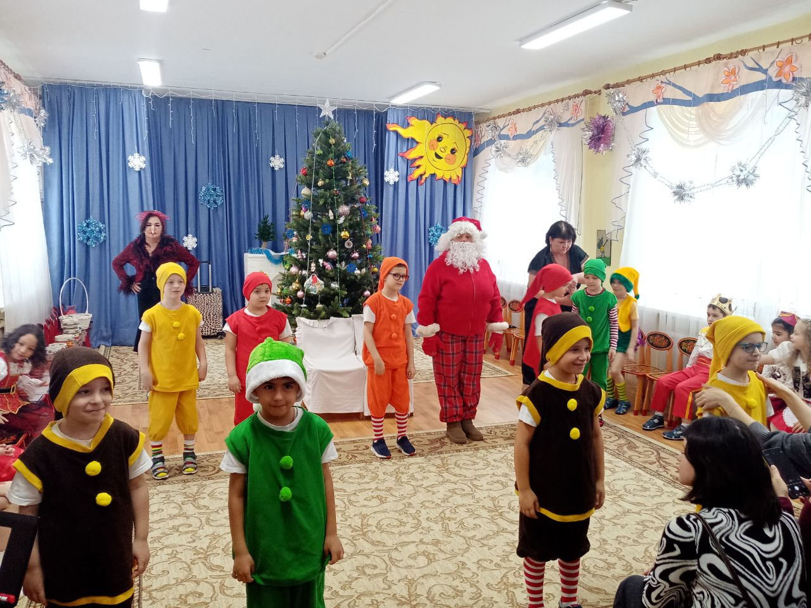
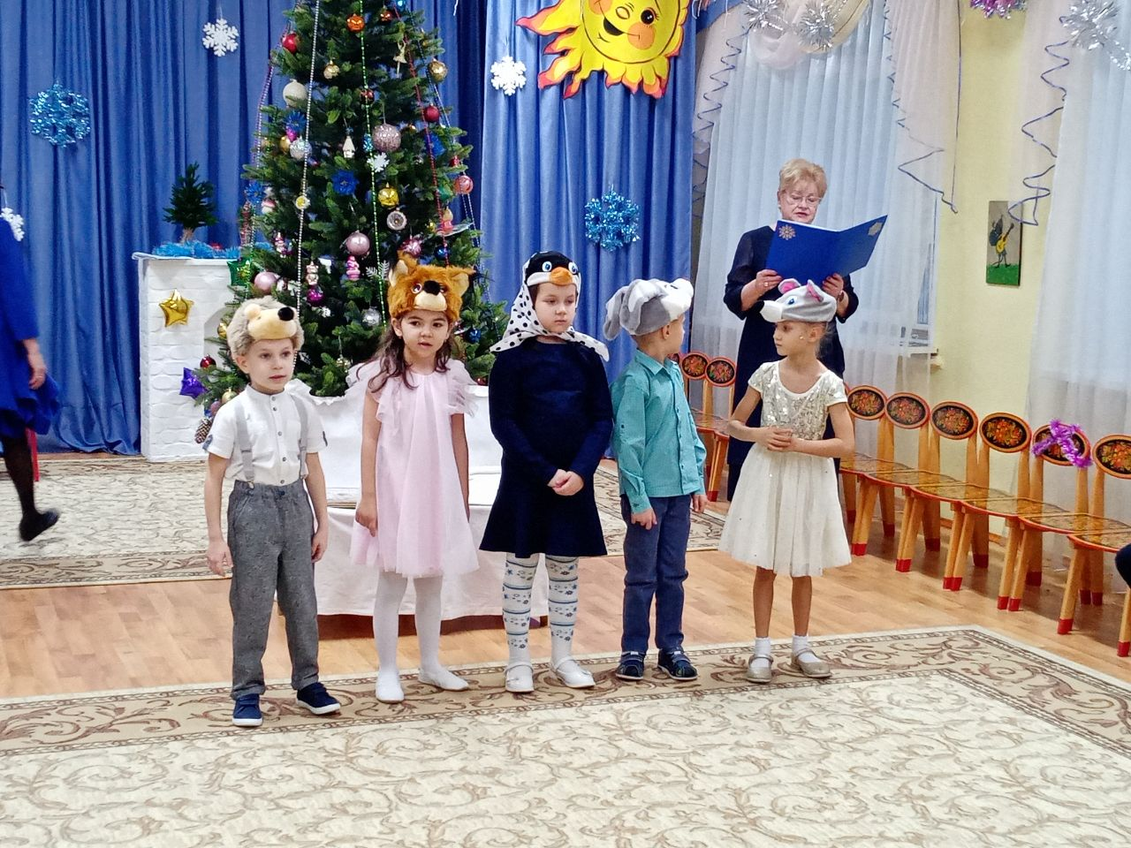
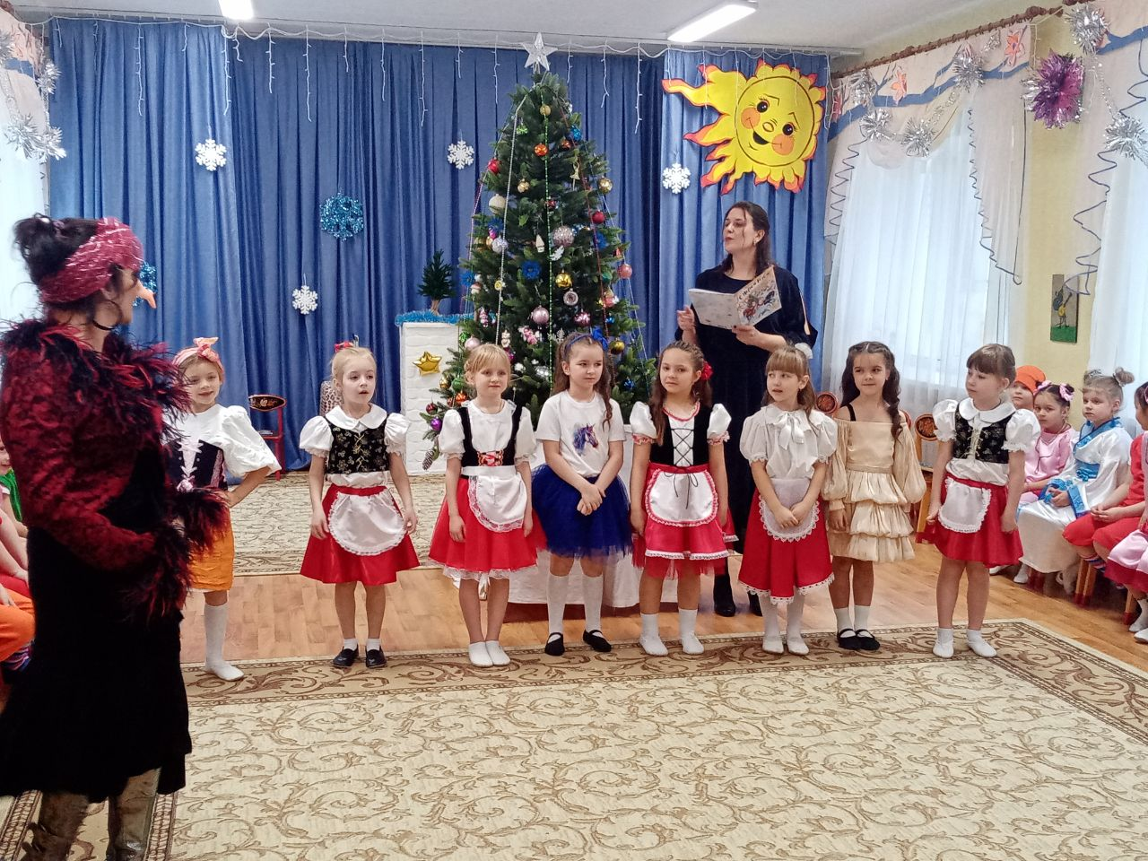
16.12.2024-22.12.2024 Театр детей
Волшебство Нового года

Slide 7
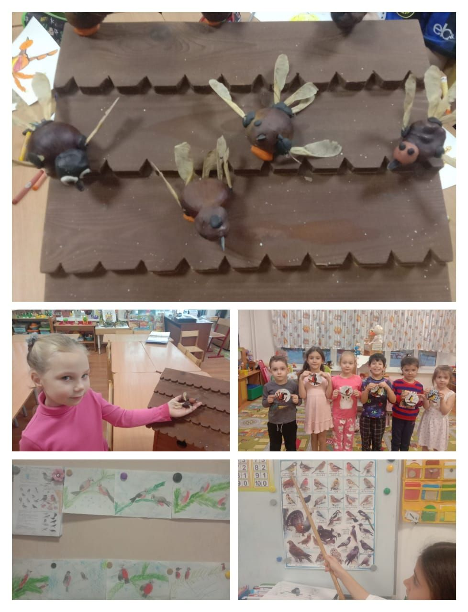
23.12.2024-29.12.2024
Ступеньки к школе
Зимующие птицы

Slide 8
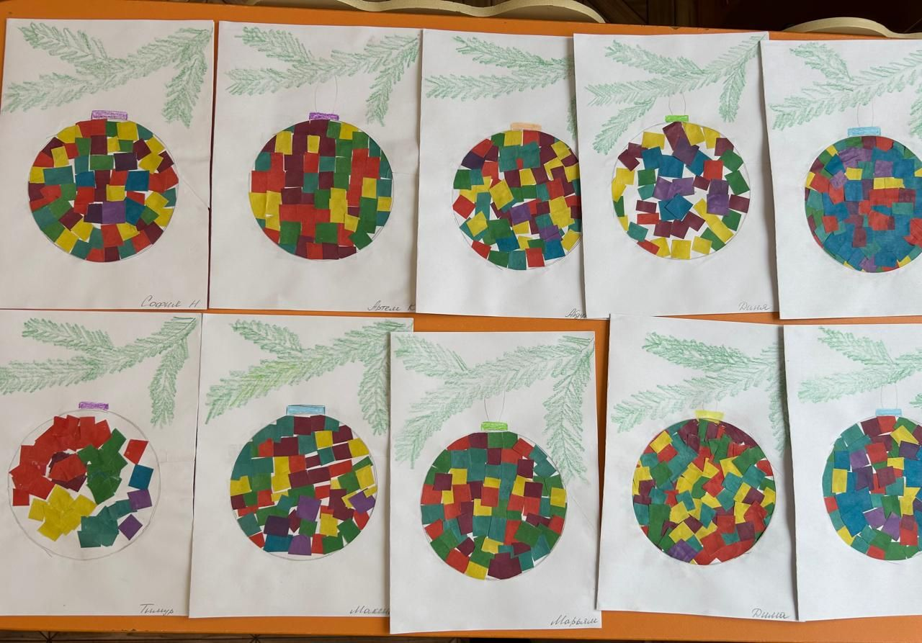
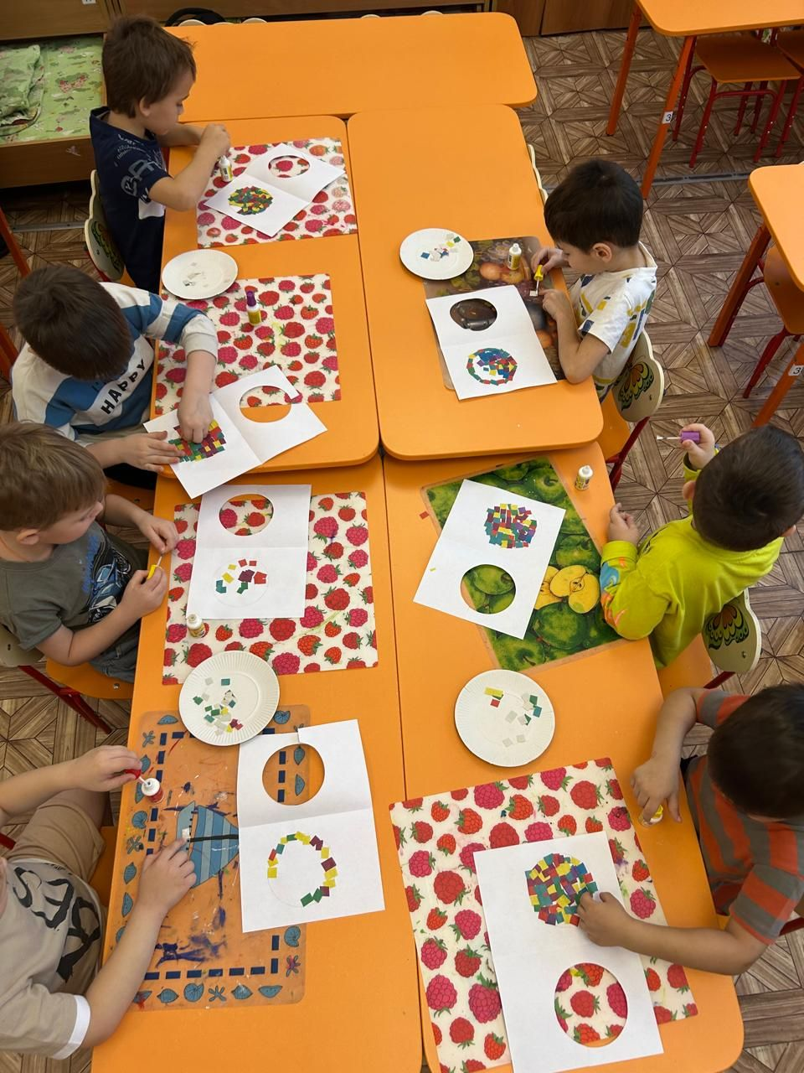
Каникулярная неделя: находки вашего ДО
(Новогодние игры, традиции, творчество)
30.12.2024-07.01.2025
Новогодняя игрушка

